Slide 1


Slide 2
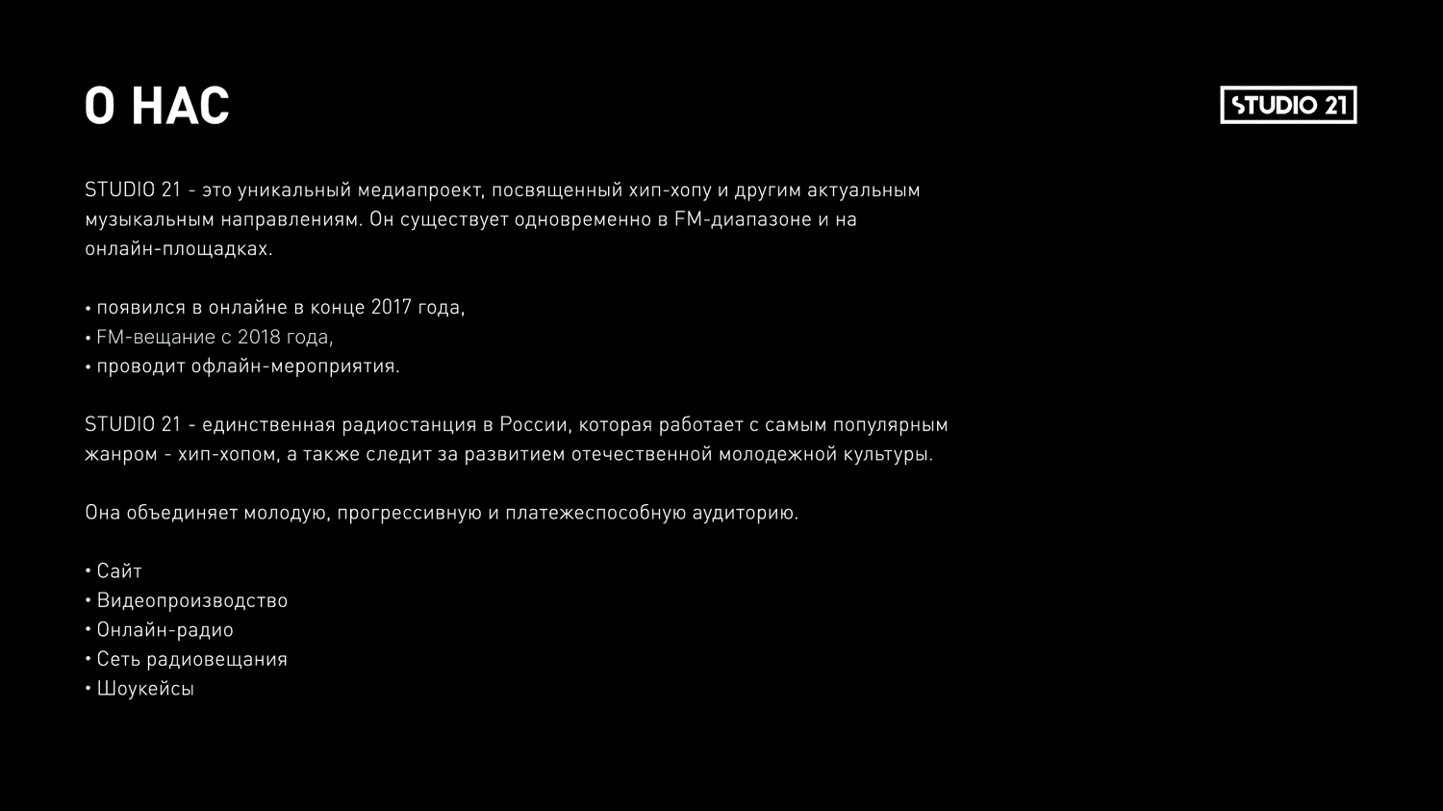

2

Slide 3
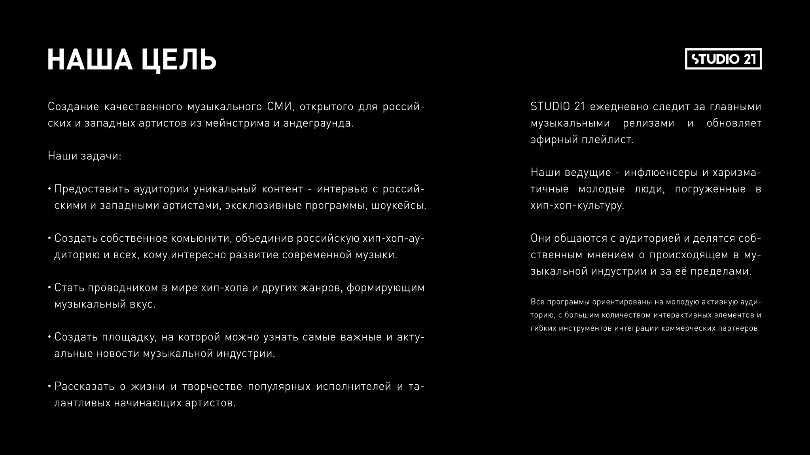
3

Slide 4





ПРОГРАММЫ
EviDance
Бодро-танцевальное, энергично-тонизирующее и уютно-согревающее утреннее шоу во главе с самой горячей мулаткой утреннего эфира STUDIO 21 - Эвелиной.
Время выхода: Будни с 7:00 до 11:00
Хронометраж: 4 часа
Варианты интеграций: спонсорство шоу, спонсорские розыгрыши, нативные интеграции под запрос
STUDIO21 On Fire
Живой диджейский микс из самых горячих хитов эфира Studio 21.
Время выхода: Пятница с 21:00 до 23:00
Хронометраж: 2 часа
Варианты интеграций: титульное спонсорство
Петя ФМ
Пётр Левинский – самый опытный диджей в нашей команде, а также самый харизматичный коллекционер музыки. «Петя ФМ» выходит за рамки хип-хопа, с высоты возраста и опыта раскрывая всю палитру жанров от старого винилового фанка до современного джаза.
Время выхода: Будни с 11:00 до 15:00
Хронометраж: 4 часа
Варианты интеграций: спонсорство шоу, спонсорские розыгрыши, нативные интеграции под запрос
Ночной эфир
Экспериментальный хип-хоп во всех его проявлениях.
Время выхода: Ежедневно с 23:00 до 02:00
Хронометраж: 3 часа
Варианты интеграций: титульное спонсорство
Resonance
Авторская программа о российской и зарубежной электронной музыке от «принца техно» Никиты Забелина.
Время выхода: Суббота с 23:00 до 0:00
Хронометраж: 1 час
Варианты интеграций: титульное спонсорство, нативные интеграции под запрос
Чёрный квадрат
Музыкальная программа Люси Грин об истории и развитии "черной" музыки.
Время выхода: Четверг с 21:00 до 22:00, Воскресенье с 20:00 до 21:00
Хронометраж: 1 час
Варианты интеграций: Спонсорство программы, нативные интеграции под запрос

Slide 5
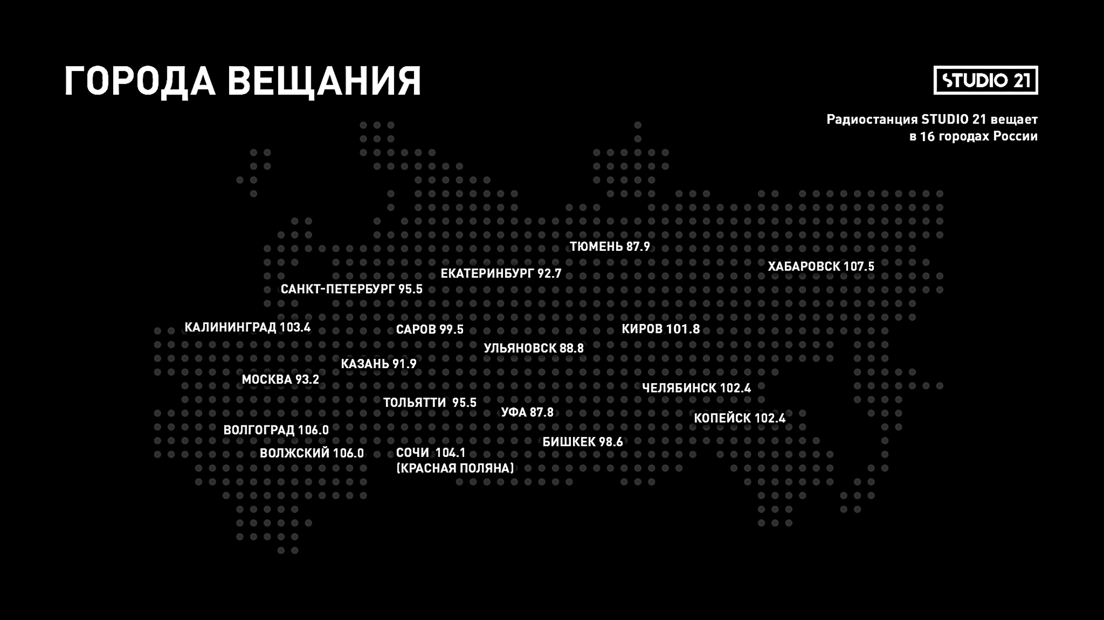

Slide 6
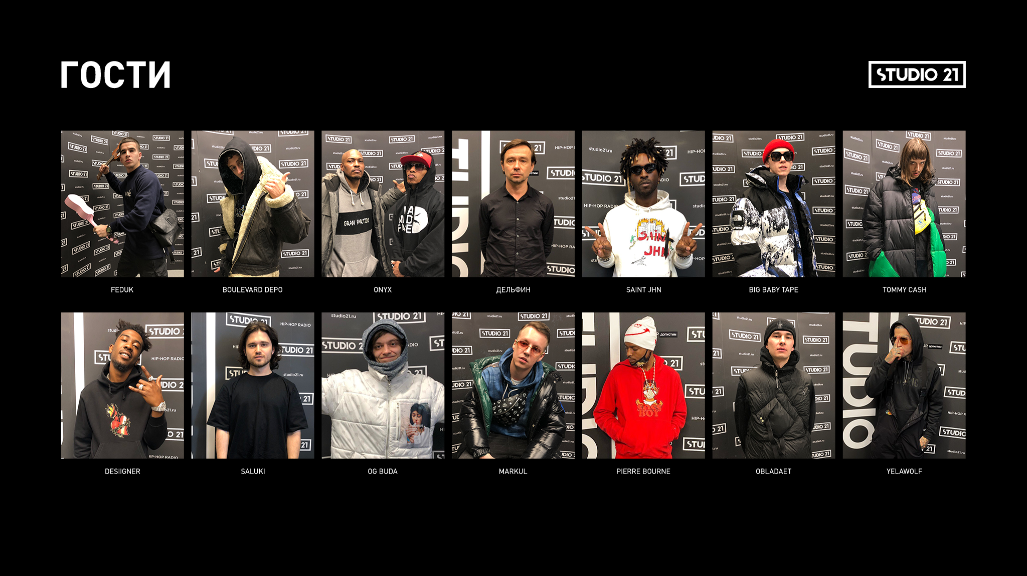
8

Slide 7
АУДИТОРИЯ РАДИОСТАНЦИИ
Проект STUDIO 21 ориентирован на слушателей в возрасте от 12 до 35 лет.
Молодая аудитория следит за новинками, обращает внимание на инновационные разработки. Активно пользуются социальными сетями, мессенджерами и обменивается информацией. Предпочитает качественный, яркий и ёмкий контент.
Объединяя важные для аудитории ценности, мы стремимся стать эпицентром культуры, принимая на себя роль лидера мнений.
Женщины
Мужчины
Исчтоник: Исследование Медиаскоп Radio Index - города-, Екатеринбург, Январь - Декабрь 2023, Ежемесячный охват радиостанции, Column %, Все 12+.

Slide 8
АУДИТОРИЯ РАДИОСТАНЦИИ
Россия | Екатеринбург
Daily Reach БОЛЕЕ 876 тыс. | Daily Reach 29 тыс. 900 чел
Weekly Reach БОЛЕЕ 2,3 млн. (2 325,7 тыс. чел.) | Weekly Reach 74 тыс. 500 чел
Источник : Исследование Медиаскоп Radio Index - Россия (города 100 000+), +), Июль – Декабрь 2023, Екатеринбург, Январь - Декабрь 2023, Daily Reach, Weekly Reach, Все 12+.

Slide 9
ВОЗРАСТ АУДИТОРИИ. РОССИЯ
ВОЗРАСТ
Mediascope, Radio Index, Россия (города 100 000+), Июль – Декабрь 2023, Ежемесячный охват радиостанции, Column %, Все 12+.
Digital (данные вебсайта): Июль – Декабрь 2023.

Slide 10
ОБРАЗОВАНИЕ, ЗАНЯТОСТЬ И ДОСТАТОК
Образование
Достаток
*Вопрос о финансовом статусе семьи задавался респондентам 18 лет и старше.
Mediascope, Radio Index, Россия (города 100 000+), Июль – Декабрь 2023, Ежемесячный охват радиостанции, Column %, Все 12+.

Slide 11
ЕКАТЕРИНБУРГ. ПОРТРЕТ АУДИТОРИИ
Высшее образование
Работают
Column %
Ядро слушателей станции составляют молодые люди в возрасте от 25 до 44 лет. Радиостанцию слушают преимущественно мужчины всех возрастов, а также женщины в возрасте от 25 до 44 лет.
74% слушателей работают, 59% – имеют высшее образование.
Разделение по полу: мужчины составляют 64% аудитории, женщины – 36%.
Источник : Исследование Медиаскоп Radio Index -города, Екатеринбург, Январь - Декабрь 2023, Аудитория радиостанции за месяц, Column %, Все 12+.

Slide 12
ОБРАЗОВАНИЕ И ЗАНЯТОСТЬ
Column %
Образование
Источник: Исследование Медиаскоп Radio Index – города, Екатеринбург,, Январь - Декабрь 2023, Ежемесячный охват радиостанции, Column %, Все 12+.

Slide 13
ЕКАТЕРИНБУРГ. ПОРТРЕТ АУДИТОРИИ
Материальное положение семьи
Затраты на продукты питания
Column %
Уровень дохода на члена семьи
Источник: Исследование Медиаскоп Radio Index - города, Екатеринбург, Январь - Декабрь 2023, Аудитория радиостанции за месяц, Все 18+, Column %.
*Вопрос о финансовом статусе семьи задавался респондентам 18 лет и старше.

Slide 14
ТОП ПО АФФИНИТИ В РОССИИ
СРЕДИ ВСЕГО НАСЕЛЕНИЯ
Все 12-39
TSL Weekly 1,46 ч.
Индекс соответствия к ежедневномуу охвату
Mediascope, Россия (города 100 000+), Июль – Декабрь 2023, Аффинити к ежендневному охвату, TSL еженедельно, Все 12-39; Топ-10 радиостанций.

Slide 15
ТОП ПО АФФИНИТИ В РОССИИ
СРЕДИ МОЛОДЫХ МУЖЧИН
Мужчины 12-35
TSL Weekly 2:10 ч.
Индекс соответствия к ежедневному охвату
Mediascope, Россия (города 100 000+), Июль – Декабрь 2023, Аффинити к еженедельному охвату, TSL еженедельно, Мужчины 12-35;

Slide 16
ЛИДЕР ПО АФФИНИТИ В ЕКАТЕРИНБУРГЕ
СРЕДИ МОЛОДЫХ ПАРНЕЙ
Мужчины 12-34
TSL WEEKLY 2:19 ч.
Индекс соответствия к еженедельному охвату
Исчтоник: Исследование Медиаскоп Radio Index – города, Екатеринбург, Январь - Декабрь 2023, Аффинити к еженедельному охвату, TSL еженедельно,Мужчины 12-34;.

Slide 17
ХИП-ХОП – САМЫЙ ПОПУЛЯРНЫЙ ЖАНР
СРЕДИ МОЛОДОЙ АУДИТОРИИ
Исчтоник: Исследование Медиаскоп M-Index - Россия (города 100 000+), 2 полугодие 2019, ЦА слушание радио от «раз в неделю» до «каждый день», Вопрос: «Лояльность к музыкальным жанрам», Аффинити, Все 12-34.

Slide 18

23

Slide 19
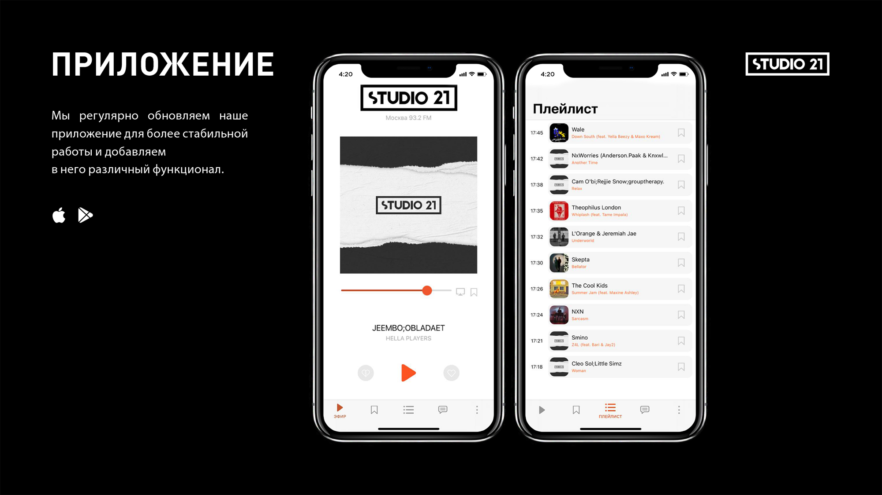

Slide 20
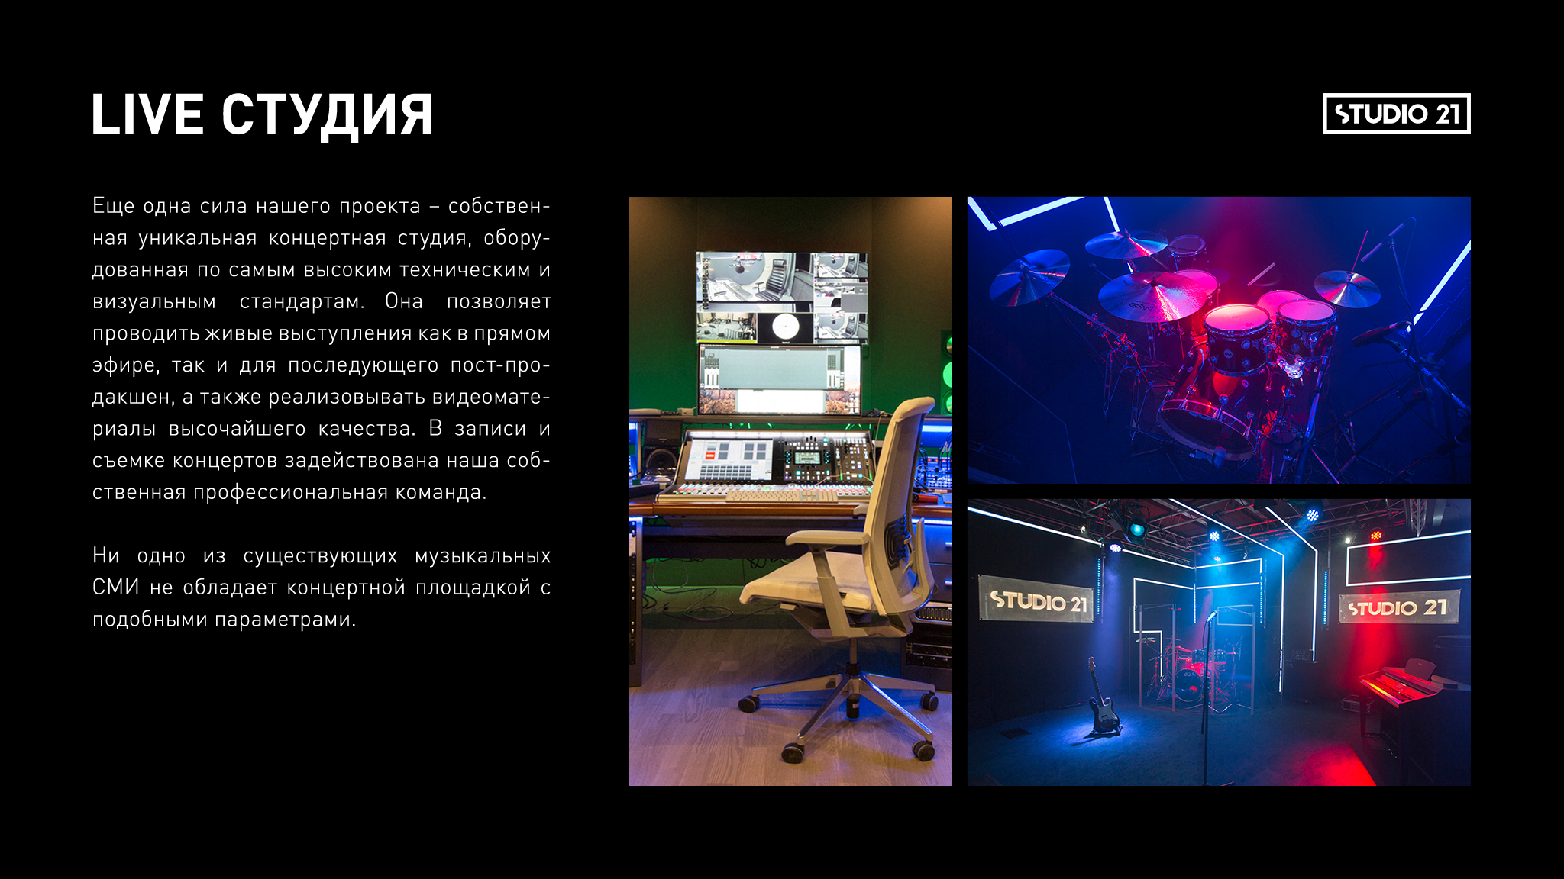
25

Slide 21
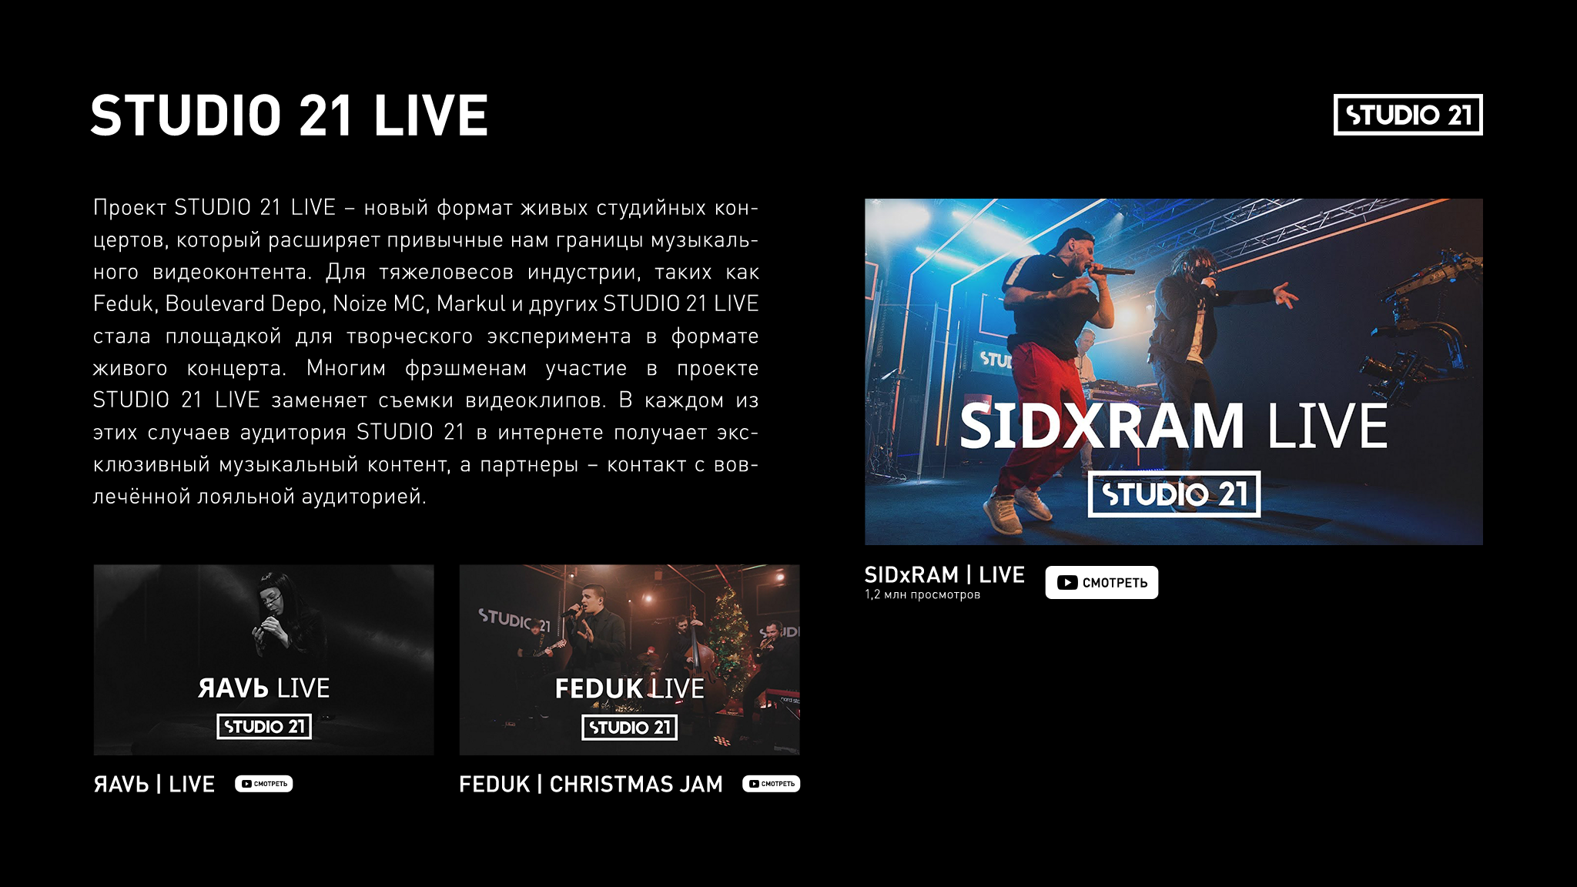
28

Slide 22
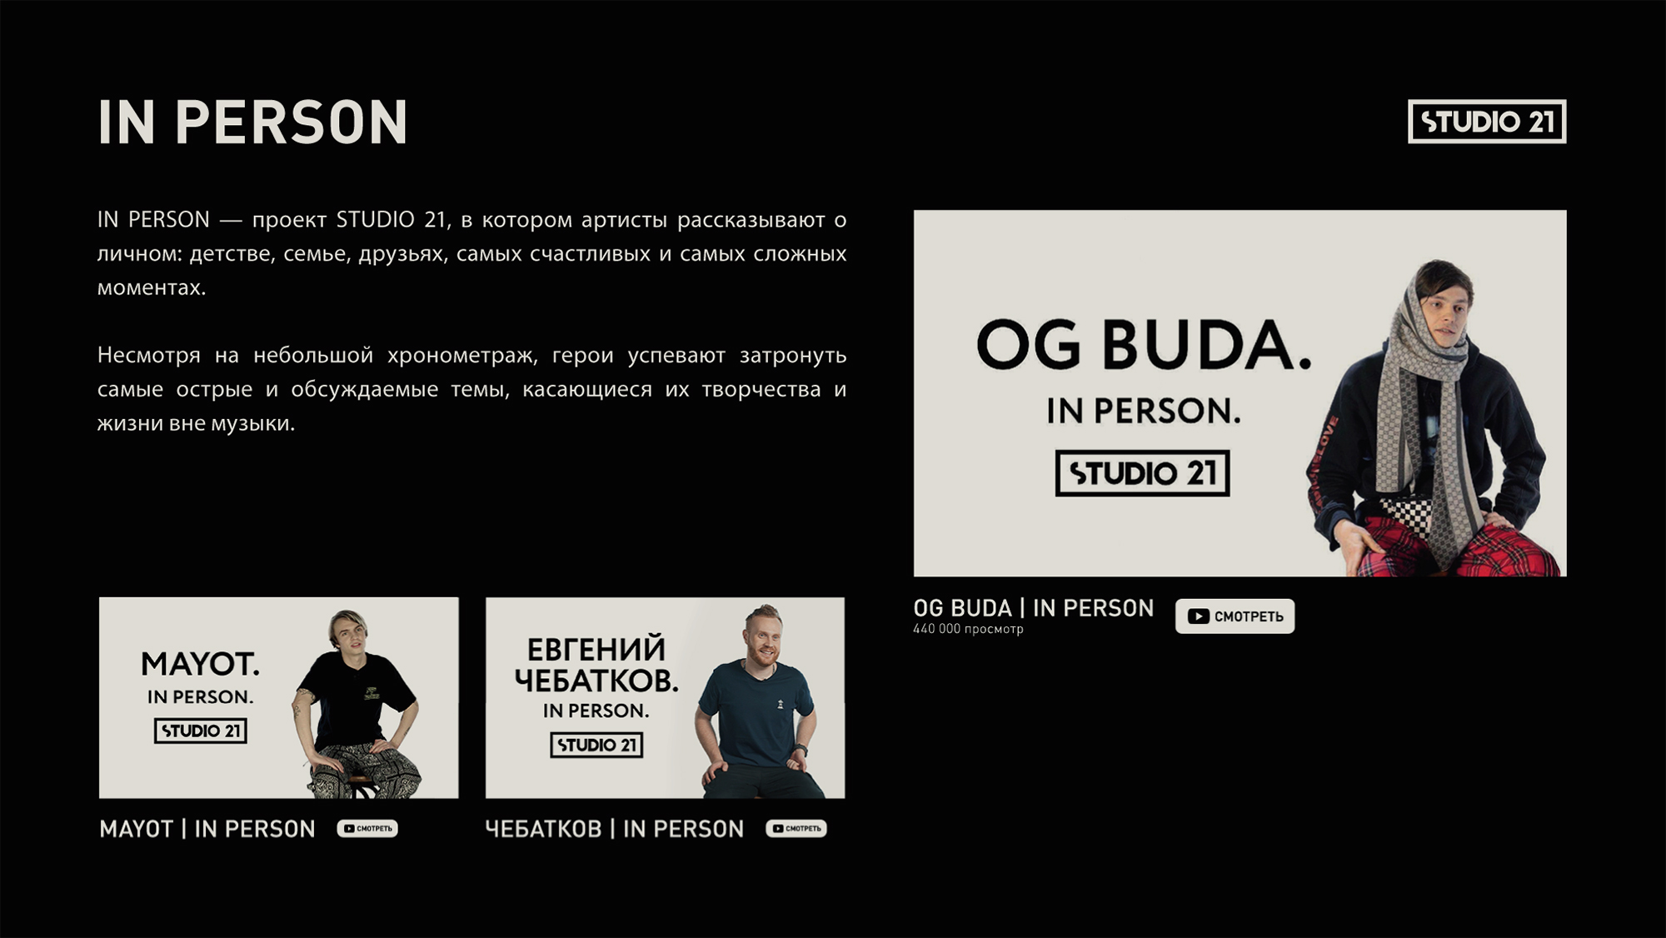

Slide 23

28

Slide 24
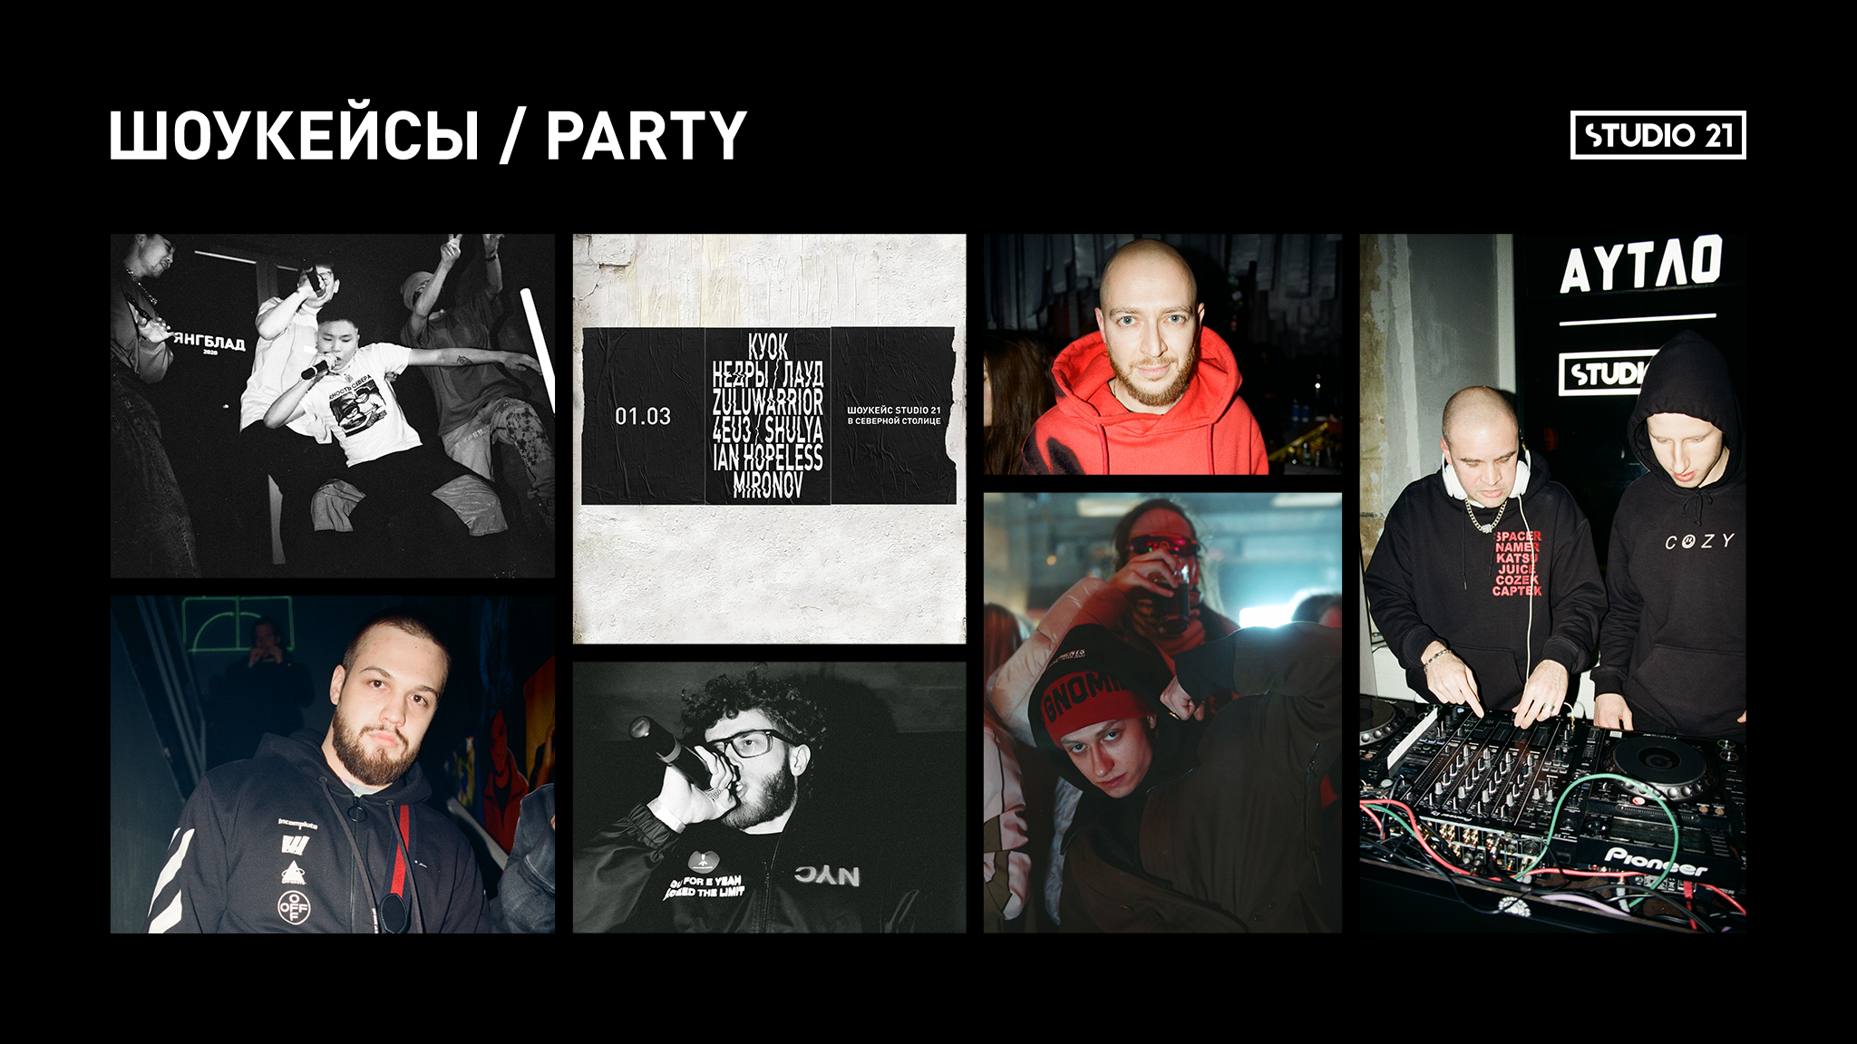
28

Slide 25
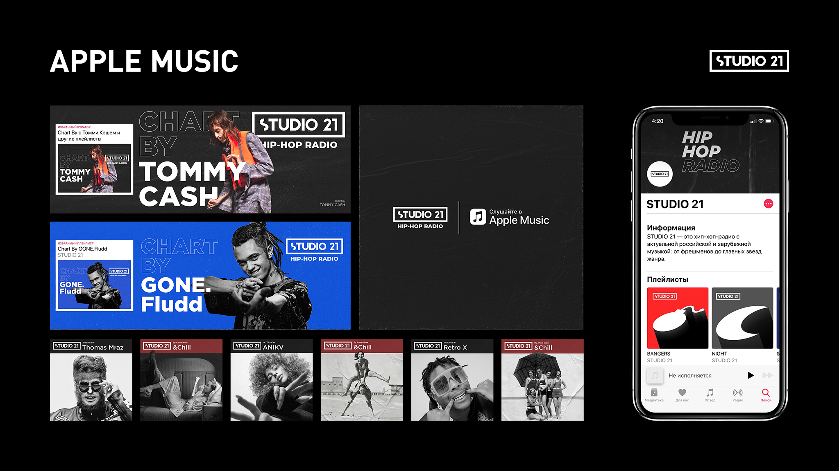
28

Slide 26
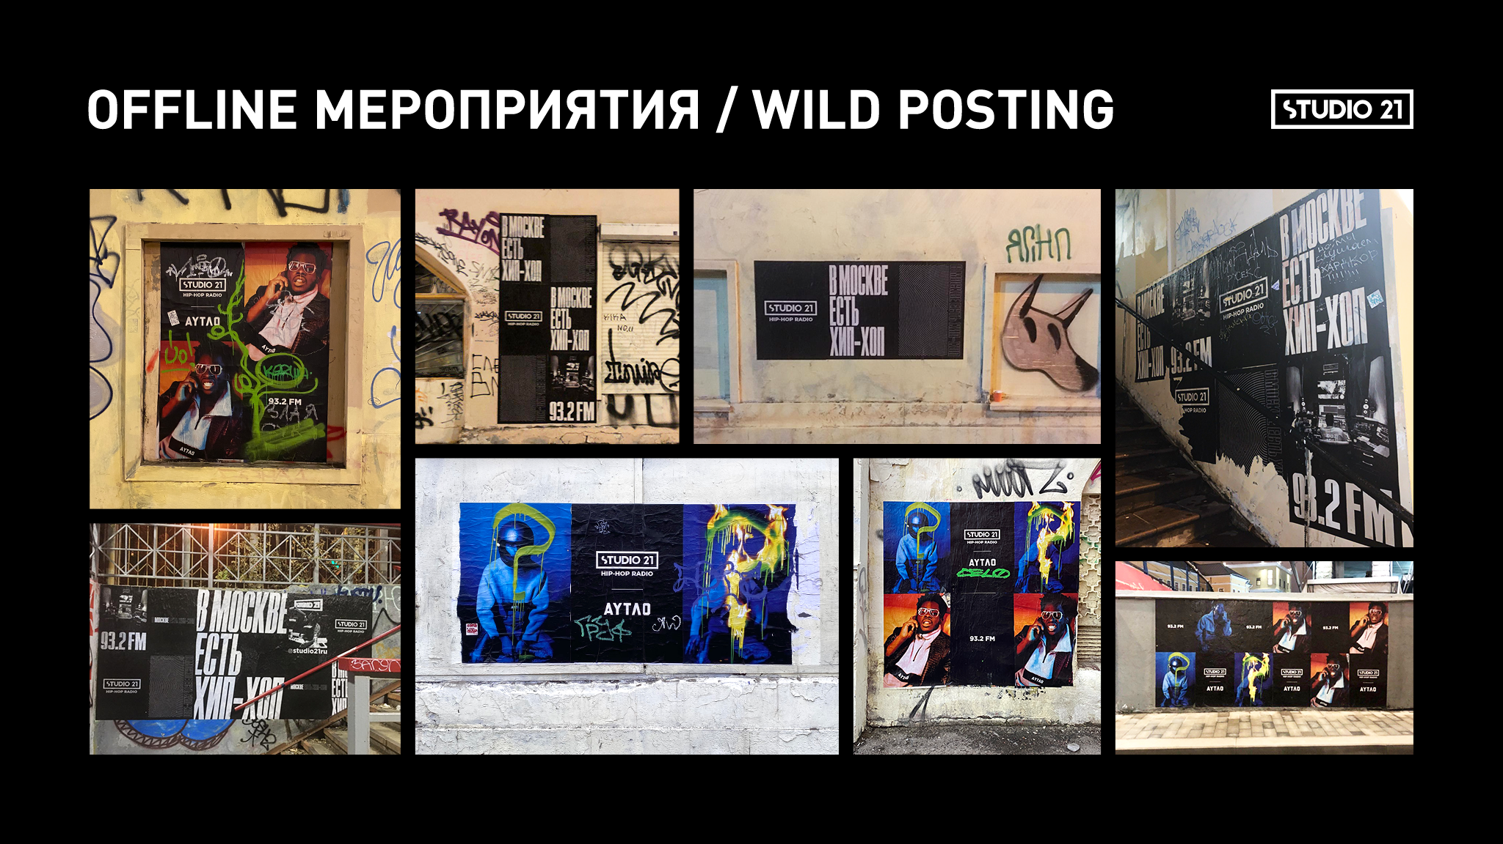
26

Slide 27

27

Slide 28
620014, Свердловская область, г. Екатеринбург, ул. 8 марта, стр. 37, оф. 410. Телефон +7 343 285-99-08

